Slide 1
A környezet-szennyezés
Ez a kis bemutató a környezet védeleméről fog szólni. Kérem, nézzék figyelmesen!!!
Stumpf Dávid 6.c
Erzsébethelyi Általános Iskola
Békéscsaba, Rózsa u. 21-23.
Felkészítő tanár: Gyulainé Novodomszki Borbála

Slide 2
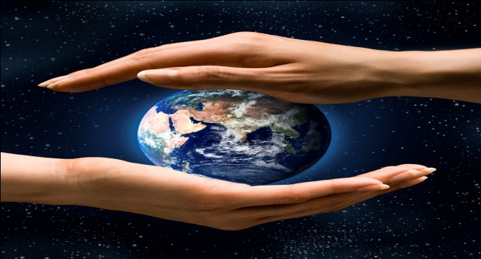
Miért rossz a környezetszennyezés?
Ha szennyezed a környezetedet, akkor igazából a saját vagy a családtagjaid életét nehezíted meg .
A természet adja neked az ételeidet, az állataidat, a növényeidet és a ruháid nagy részét.
Ha szennyezed a vizeket se neked, se az állatoknak nem lesz meg az egyik létfontosságú dolog az élethez.
A levegőt se szennyezd, mert gondold el: ha egyszer elfogy az összes oxigén, akkor az élet végleg eltűnik a földről.

Slide 3
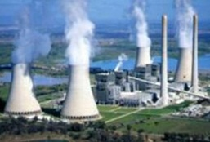
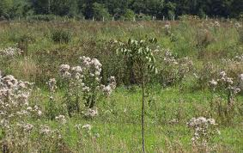
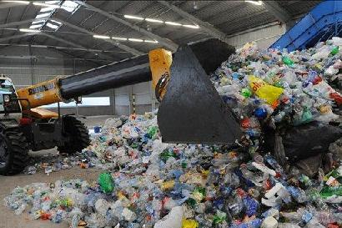
Ide jutunk, ha szennyezed a környezetet!

Slide 4
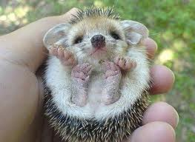
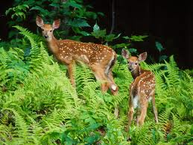
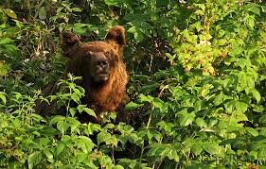
Az erdők szennyezése
Ha szennyezed az erdőt, akkor az élőlények sokaságát veszélyezteted, mert az élőhelyüket és menedéküket pusztítod.

Slide 5
Az erdő fohásza
Vándor, ki elhaladsz mellettem, ne emelj rám kezet!
Én vagyok tűzhelyed melege hideg, téli éjszakákon.
Én vagyok tornácod fedele, melynek árnyékában menekülsz a tűző nap elől,
és gyümölcsöm oltja szomjadat.
Én vagyok a gerenda, mely házadat tartja.
Én vagyok asztalod lapja.
Én vagyok az ágy, amelyben fekszel, a deszka, amelyből csónakodat építed.
Én vagyok házad ajtaja, bölcsőd fája,koporsód fedele.
Vándor, ki elmégy mellettem, hallgasd meg kérésem:
Ne bánts!

Slide 6
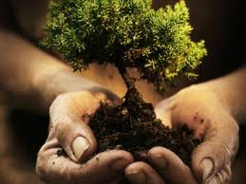
Mit ne tegyél az erdőben?
1. Ne szemetelj!
2. Ne gyújts tüzet, csak a kijelölt tűzrakó helyen!
3. Ne taposs le semmilyen növényt, állatot vagy rovart!
4. Engedély nélkül ne vágj ki semmilyen fát!
Vigyázz az erdőre!

Slide 7
4.Ártalmatlanítás
3.Újrafeldolgozás
2.Újrahasználat
1.A hulladékok keletkezésének megelőzése

Slide 8
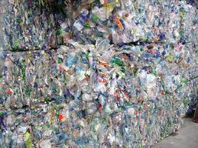
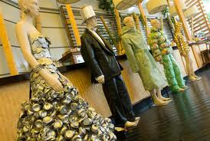
A szemetet többféleképpen is újra lehet hasznosítani
Az eldobott szemétből újabb használati tárgyakat lehet készíteni, például: a használt papírból új tiszta papírt készíteni, a PET-palackokból új műanyag tárgyakat gyártanak.
Az elhasznált szemétből egy kis kreativitással díszeket is készíthetünk.

Slide 9
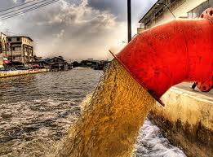
A vizek károsítása
Ha szennyezed a vizeket, akkor megint csak egy létfontosságú elemet teszel tönkre.

Slide 10
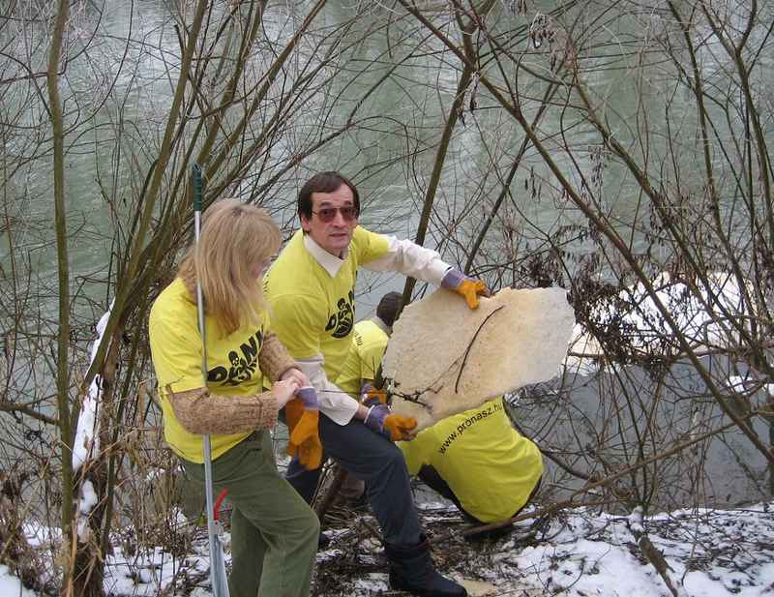
Mit tehetünk a víz szennyezése ellen?
A szemetet ne a vízbe, hanem a kijelölt szemétgyűjtő helyre dobjuk!
A vizekbe ne engedjünk bele semmilyen káros anyagot !
A már vízbe került hulladékot igyekezzünk kihalászni, kiszedni!

Slide 11
Ha nem szennyezed a vizet, erre lehet használni:
a gyümölcsöket tiszta vízzel mossuk meg,
a víz a mi és kis kedvenceink ivóvize,
és használhatjuk mosásra ,mosogatásra, tisztálkodásra is.

Slide 13
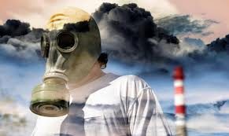
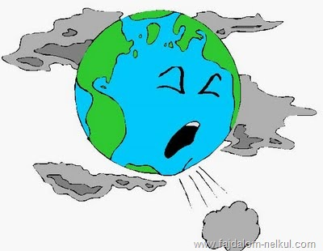
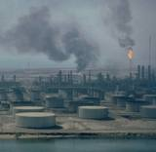
Levegőszennyezés.
Miért ne szennyezzük a levegőt?
Mert levegő nélkül minden élőlény kihalna.

Slide 14
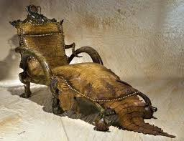
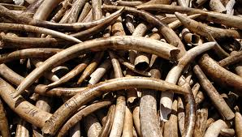
Ne hozz haza semmilyen állatbőrt külföldről!
Ha nyaralásból hazahozol valamilyen állatbőrből vagy csontból készült tárgyat, akkor az ott élő állatfajokat veszélyezteted.
Másrészt pedig a vámosoknak is fel fog tűnni, hogy milyen szép új bőrgarnitúrád van!

Slide 15
Ezért ne szennyezd a környezetet!
Mert ha te nem bántod a bolygódat ahol élsz , az se fog bántani téged!!!

Slide 16
Köszönöm figyelmüket!!!
Forrás:
Google keresővel talált képek
Annie Groovie: Leon és a környezetvédelem, Csimota Könyvkiadó, 2010.

